Slide 1
The Signature
201620624 김형호
201620642 송연주
201420673 이상민
2016206?? 조영준

Slide 2
목차
아이디어 개요
기존 유사 아이디어 및 기술
제안 동기
제안 아이디어
차별화 및 특장점

Slide 3

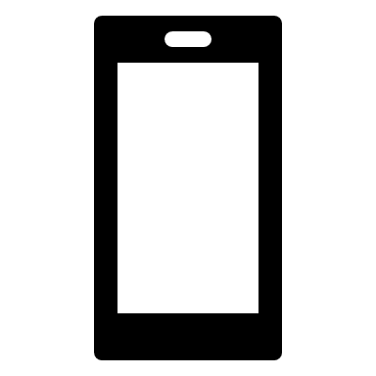

아이디어 개요
개인 서명을 통한 본인인증 솔루션
서명 작성
서명 확인
인증 완료

Slide 4
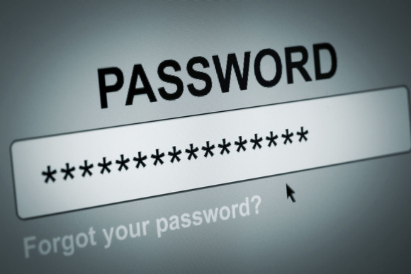
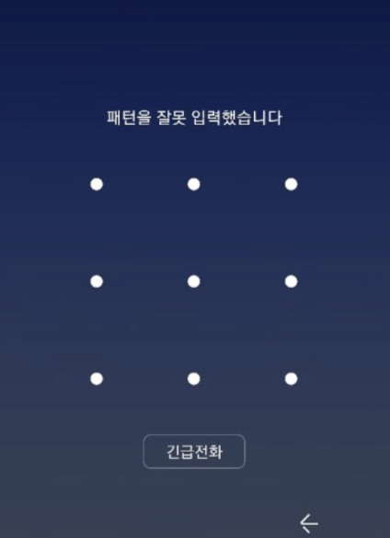
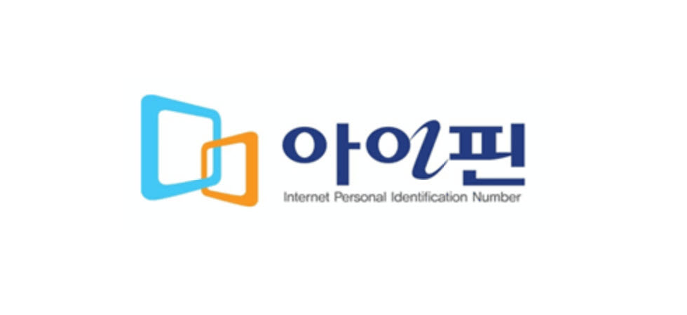
기존 유사 아이디어 및 기술
지식 기반 인증
Notes:
인증 수단은 다양하게 존재함.
먼저 지식 기반은 비밀번호, 패턴인증, 아이핀 등 존재하지만 본인이 아니더라도 알고 만 있다면 침해 가능함

Slide 5
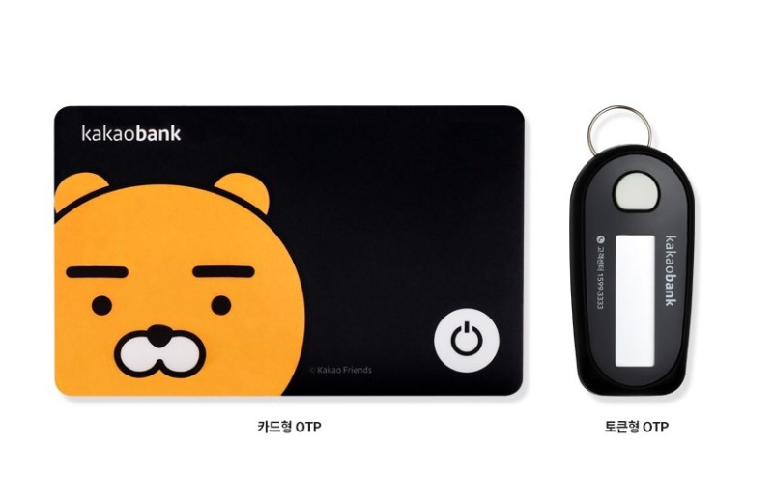
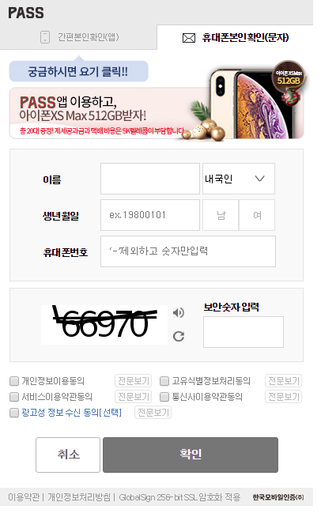
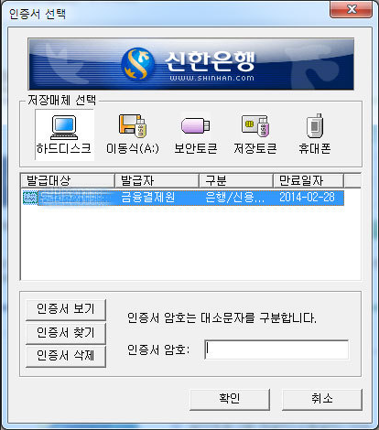
기존 유사 아이디어 및 기술
소유 기반 인증
Notes:
그래서 생겨난 소유 기반 인증은 소지한 별도 매체의 고유정보를 직접 제시함으로써 인증을 하는 것으로 일반적으로 지식 기반보다 안전함
OTP, 공인인증서, SMS 인증 등이 있음. 매체를 찾는 귀찮음에 더불어 복제, 손실, 도난의 가능성이 존재함

Slide 6
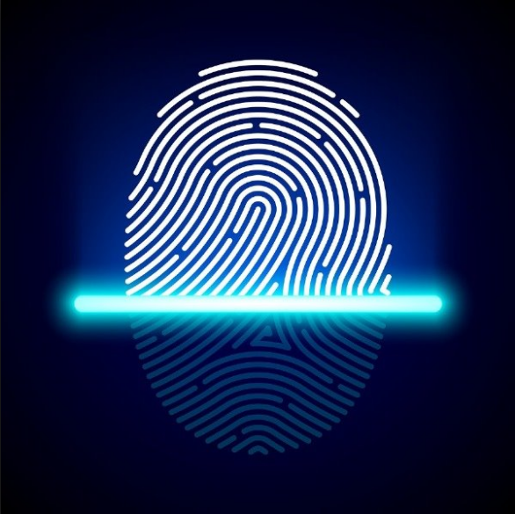
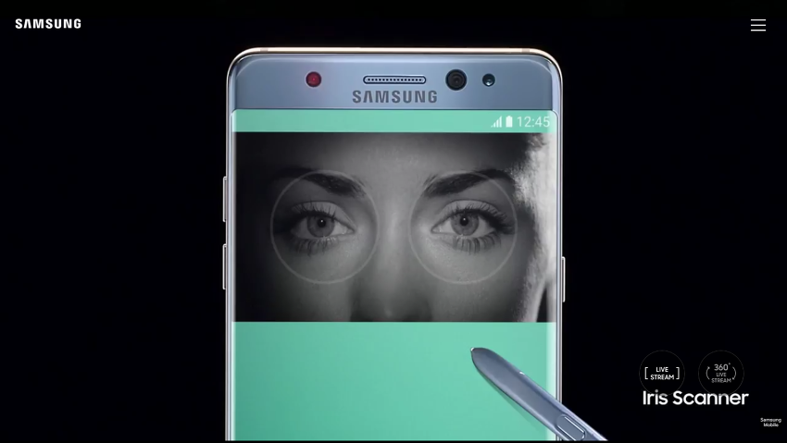
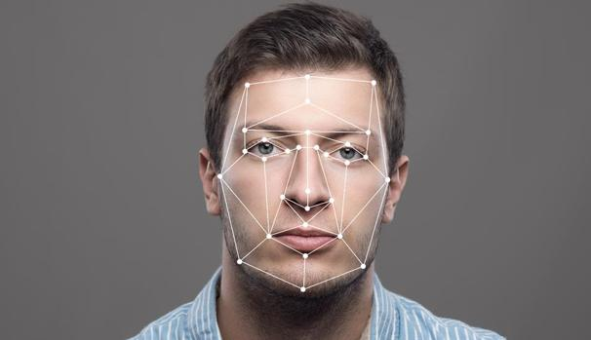
기존 유사 아이디어 및 기술
생체 기반 인증
Notes:
그래서 생겨난 생체 기반 인식은 말그대로 사용자의 생체적인 특성을 가지고 인증하는 기법으로
개개인 고유한 특성을 사용하기에 지식, 소유 기반 인증의 단점을 보완 가능함.
지문인식, 홍채인식, 안면인식 등이 있음

Slide 7
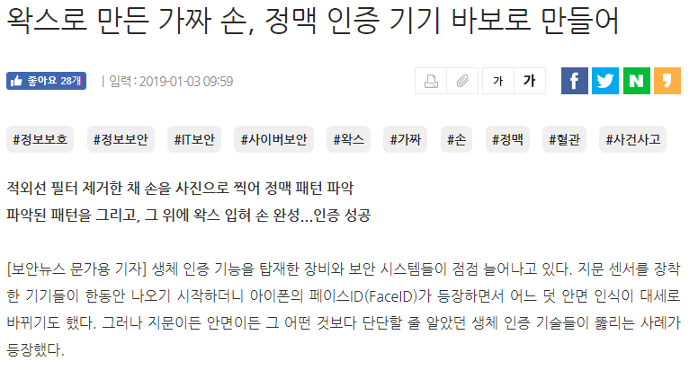
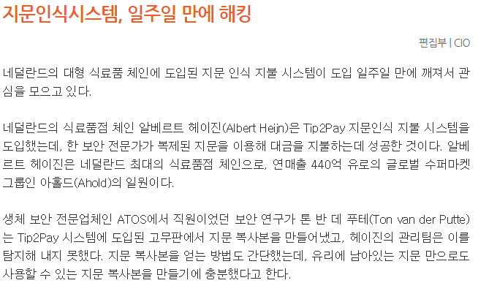
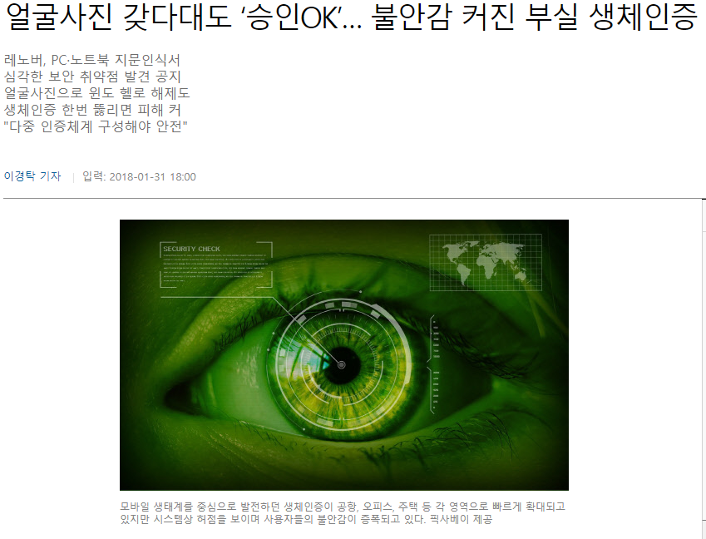
기존 유사 아이디어 및 기술
행동 기반 인증의 필요성
Notes:
그럼 생체 기반 인증은 안전할까? 알다시피 그렇지않다.
위 기사들처럼 다양한 생체인식이 손쉬운 방법으로 침해당할 수 있음
생체 기반 인증 침해 사고의 가장 큰 위협은 고유성으로 인한 대체 불가능한 점이다.
이를 방지하기 위해 생체 기반 인증을 넘어서 개인 사용자의 특징 기반 정보와 행동패턴을 수집, 검증하는 행동기반인증이 필요하다

Slide 8
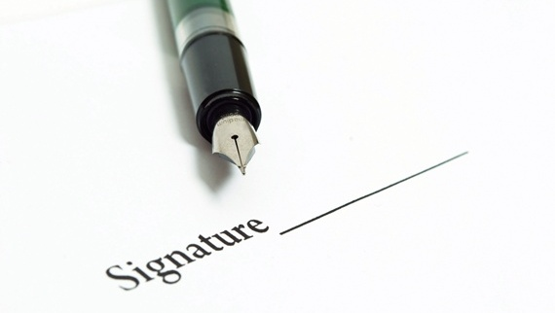
제안 동기
Notes:
고전적인 인증방식 -> 개인 서명
단순 서명은 위조 가능

Slide 9
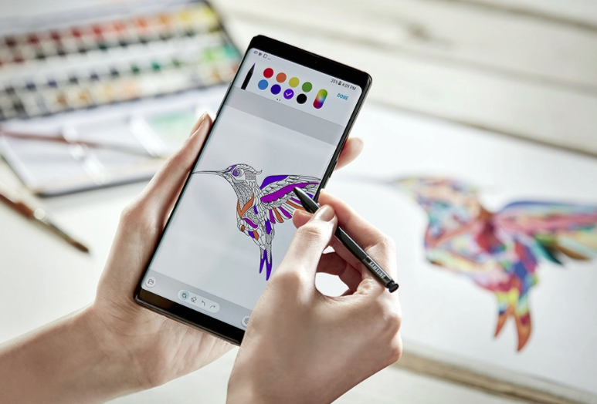
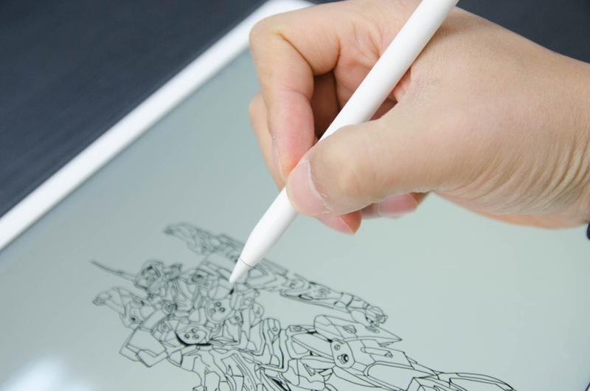
제안 동기
Notes:
터치펜 기술의 발전 -> 다양한 데이터 수집 가능

Slide 10
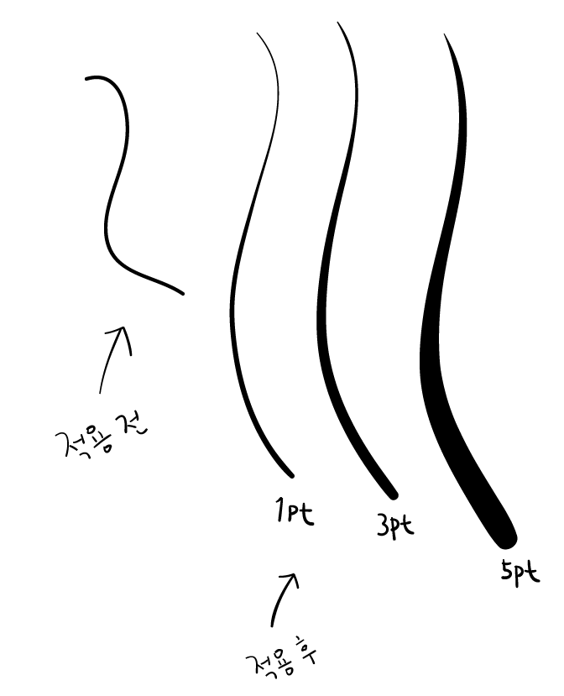
제안 동기
Notes:
필압과 같이 서명하는데 있어 같이 생성되는 데이터를 기반으로 인증 진행

Slide 11



제안 아이디어
터치펜을 이용해
서명
학습된 값과 비교
서명 데이터
학습
서명 등록
본인인증
완료
Notes:
서명 이미지 및 필압, 필기속도, 펜기울기, 기울기방향 데이터를 활용한 본인인증 어플리케이션

Slide 12
차별화 및 특장점
생체인식 방식
The Signature
서명은 생체 정보와 달리 겉으로 드러나지 않음
홍채 - 고화질 사진으로 해킹(17’ galaxy note 8)
지문 – 지문 자체의 유사성 이용, ‘마스터 지문‘ 으로 60%이상의 지문 인증 성공(17’ 나시르 교수 논문)
안면 – ai로 계속 무작위 안면 생성해 해킹(18’ 일본 쓰쿠마대 AI 발표)
결국 정보가 변하지 않는 데다가 밖으로 공개되어있는 생체 정보는 보안성이 낮음
사용자의 용도와 필요에 따라서 바꿀 수 있으며, 여러 개를 쓸 수도 있음
서명 속도, 필압, 펜의 기울기 등 다양한 데이터를 사용하여 위조가 어려움

Slide 13

추후 활용방안 및 기대효과
Notes:
B2b 모델로 기업간 거래 계약에 사용 가능

Slide 14
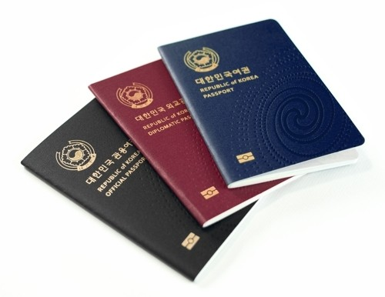
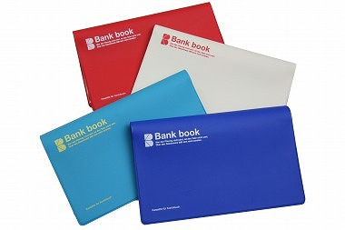
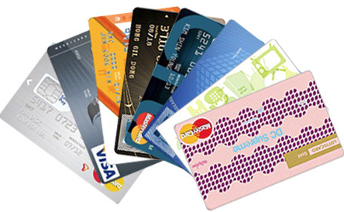
추후 활용방안 및 기대효과
Notes:
기존 여권, 통장, 카드 등에 사용되는 서명의 디지털화

Slide 15
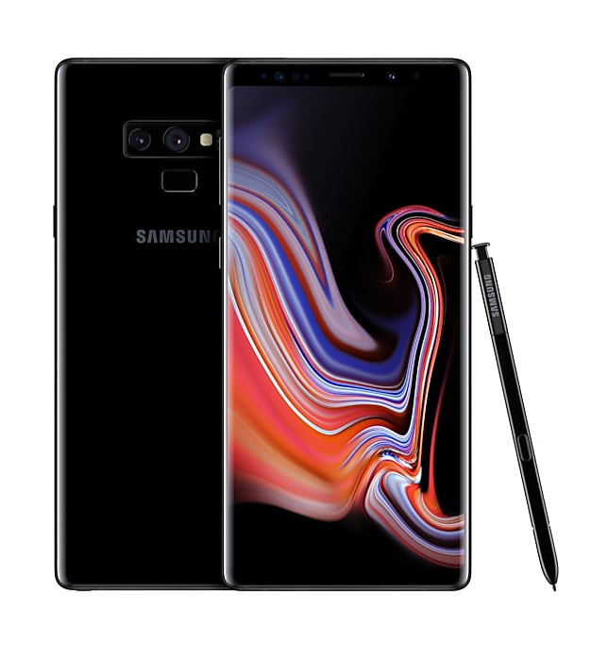
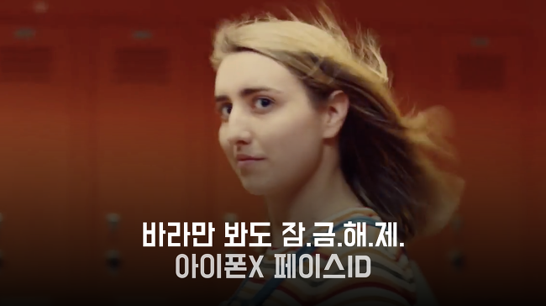
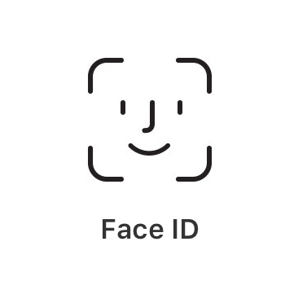
추후 활용방안 및 기대효과
Notes:
애플에 face ID 가 있던 삼성 갤럭시 노트만의 독자적 인증방식 가능

Slide 16
감사합니다.

